Slide 1
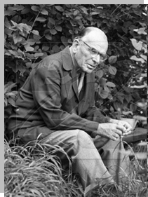
ПАУСТОВСКИЙ КОНСТАНТИН ГЕОРГИЕВИЧ русский писатель

Slide 2
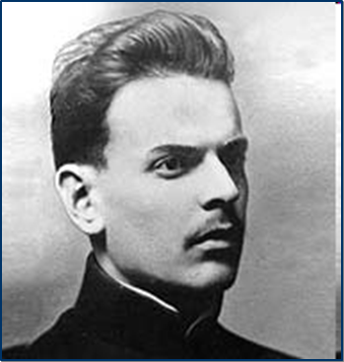
К.Г. Паустовский родился 31 мая 1892 года в Гранатном переулке г.Москва. В семье любили искусство: много пели, играли на рояли, часто посещали театр.

Slide 3
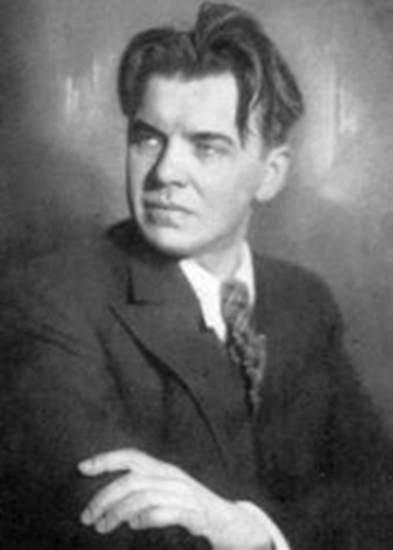
Учился Константин Паустовский в Киевской классической гимназии, у него были хорошие учителя, знавшие и любившие русскую словесность, историю и психологию. Паустовский много читал, увлекался сочинением стихов.

Slide 4
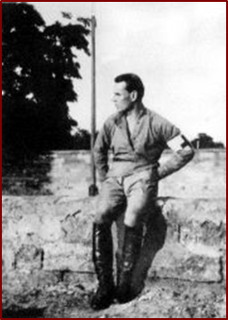
После окончания гимназии Паустовский учился в Киевском университете, затем перешёл в Московский, но I-я мировая война заставила его прервать учёбу. Он стал вожатым на московском трамвае, работал на санитарном поезде. В 1915 году с полевым санитарным отрядом отступал вместе с русской армией по Польше и Белоруссии.

Slide 5
В 1929 году К. Паустовский становится профессиональным писателем. Первый небольшой рассказ К. Паустовского « На воде» (1912), написанный в последний год учебы в гимназии, был напечатан в киевском альманахе «Огни».

Slide 6
Константин Паустовский работал в Москве, Киеве, Одессе. Первой серьёзной его книгой был сборник рассказов «Встречные корабли».

Slide 7
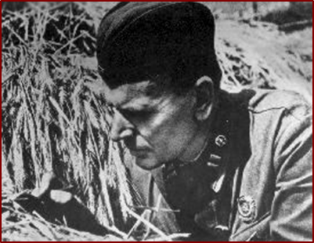
В годы Великой Отечественной войны Паустовский работал военным корреспондентом и писал рассказы, среди них рассказ « Снег» (1943) и « Дождливый рассвет» (1945), которые критики назвали «нежнейшими лирическими акварелями».

Slide 8
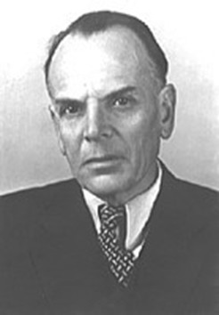
Паустовский много ездил, жил на Кольском полуострове и на Украине, побывал на Волге, Каме, Дону, Днепре и других великих реках, в Средней Азии, в Крыму, на Алтае, в Пскове, Новгороде, в Белоруссии и других местах.

Slide 10
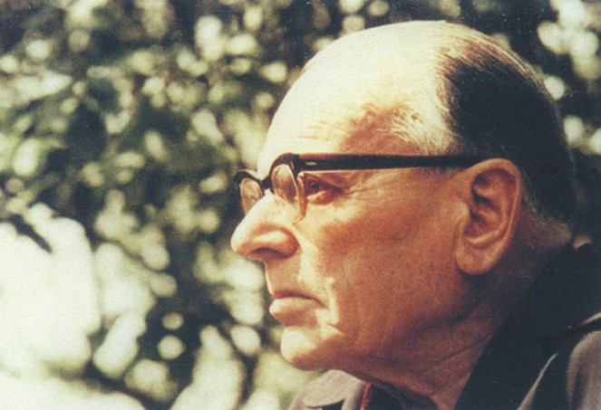
Умер Константин Георгиевич Паустовский в Москве 14 июля 1968 года. Похоронили Паустовского в Тарусе.

